Slide 1
С чистого листа
Сообщество маркетологов
молочной отрасли

Slide 2
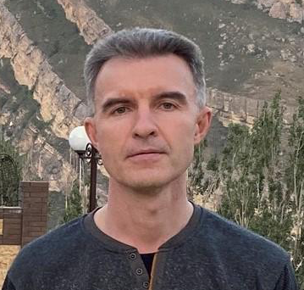

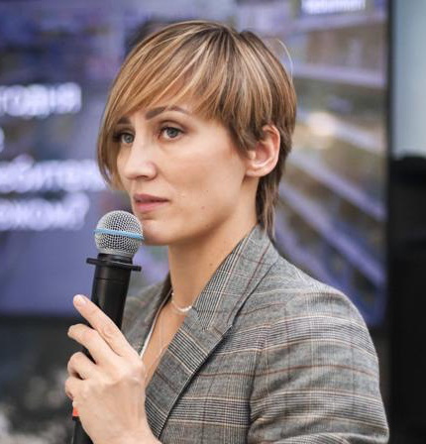
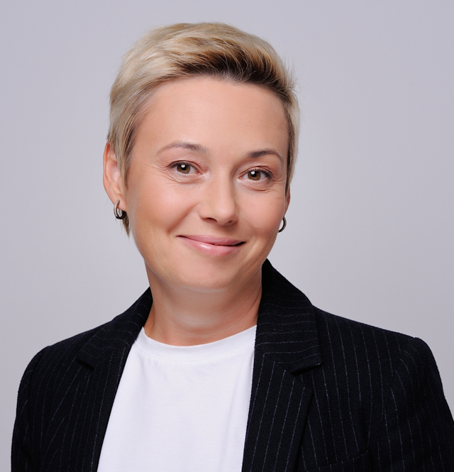
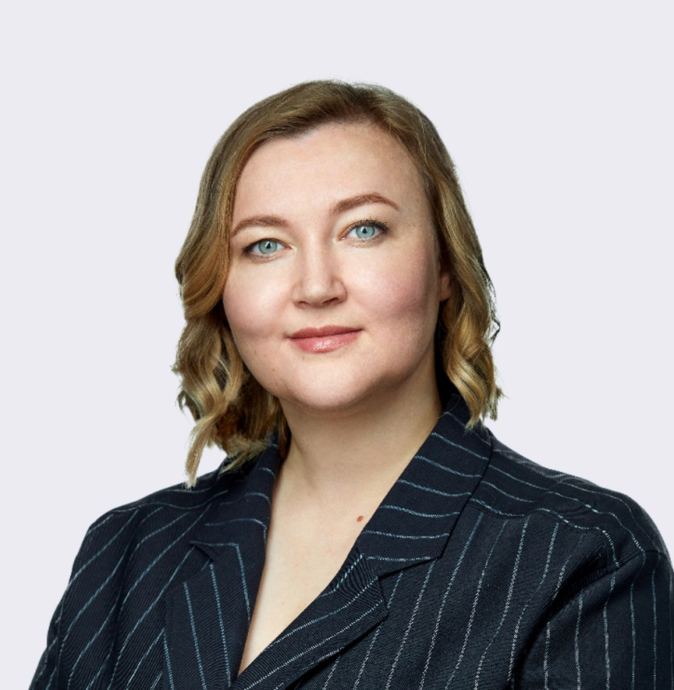
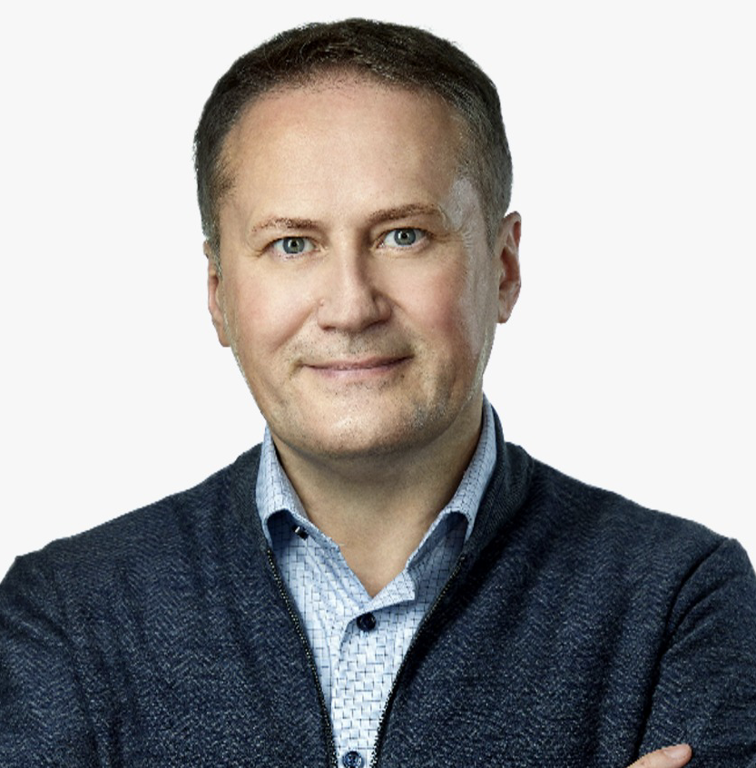
Инициативная группа

Slide 3
Миссия и задачи?
Поддержка и развитие маркетинга молочной отрасли
Объединяемся, чтобы
повысить значимость маркетинга на предприятии
повышать уровень знаний и профессионализма маркетинга
- способствовать развитию категории и созданию новых молочных продуктов
повышать имидж молочных продуктов и уровень знаний потребителей об их пользе
Notes:
Мы убеждены, что вопросы маркетинга – что выпускать, для кого, сколько и по какой цене должны возникать и решаться до желания купить новое оборудование или построить завод. Мы бы сняли массу других вопросов при таком подходе. – Тиз – Мы отлично вложились в модернизацию наших заводов, давайте уделим такое же внимание маркетингу. Наши мозги, идеи, креативный подход, способность критически мыслить всегда будут с нами. Это становится нашим главным ресурсом.
Маркетинг – самая подвижная и изменчивая бизнес-сфера, что требует постоянного обновления компетенций и знаний. Не каждая компания может себе позволить постоянные большие вложения в обучение специалистов. Сообщество может организовать такой обмен знаниями – силами членов и через приглашения экспертов благодаря затратам вскладчину.
Один из самых частых запросов от предприятий – какие есть новинки. Мы находимся в поиске новых решений, потому что нам важно выделиться на полке, удержать потребителя. Вместе мы можем не только эффективнее консолидировать эти знания и более точно их использовать, исходя из запросов конкретного региона.
К сожалению, негативный имидж молока и молочных продуктов продолжает существовать в представлении наших потребителей. Мы можем вместе работать на этой проблемой, также объединив усилия.

Slide 4
Кого объединим?
Маркетологи производителей и переработчиков молока
Специалисты и владельцы бизнеса в сфере маркетинга
А также
Специалисты, вовлеченные с решение маркетинговых вопросов
Собственники бизнеса и руководители предприятий
Notes:
Мы открыты для всех специалистов маркетологов производителей и переработчиков молока. При этом считаем, что больше всего мы будем полезны для региональных и небольших предприятий, где специалисты испытывают недостаток актуальной маркетинговой информации, или где их просто нет и вопросами маркетинга занимаются специалисты смежных специальностей.
Поэтому мы приглашаем и их, а также руководителей и собственников, которые чаще всего ведают вопросами стратегического маркетинга.

Slide 5
Направления активности?
Аналитика рынка, инициативные исследования молочного рынка
Маркетинговое обучение силами членов сообщества и приглашенных маркетинговых «звезд»
Изучение региональных потребительских трендов, обзоры региональных молочных рынков
Кадровый резерв отрасли
Взаимодействие со специалистами сетей для лучшего понимания их нужд и запросов
Обмен мнениями с привлечением экспертизы членов организации: on-line, off-line
Содействие в решении актуальных вопросов предприятий в поле маркетинга

Slide 6
Форма, статус, условия участия?
Не преследуем чьих-либо коммерческих интересов, но соблюдаем коммерческие интересы всех участников
Международный статус – приглашаем коллег из Беларуси, Казахстана и других стран
Открыты для учредителей для более полной представленности российских регионов и стран
Членство: будут разработаны требования к членам ассоциации
Предусматриваются членские взносы

Slide 7
Ваши дальнейшие действия?
Цикл онлайн сессий по актуальным темам
Создание ресурсов в соц.сетях (Телеграм, ВКонтакте) с полезной информацией
Обратная связь со специалистами отрасли, какие есть актуальные вопросы и направления активности для сообщества
Продолжаем работу по определению наиболее оптимальной формы организации

Slide 8
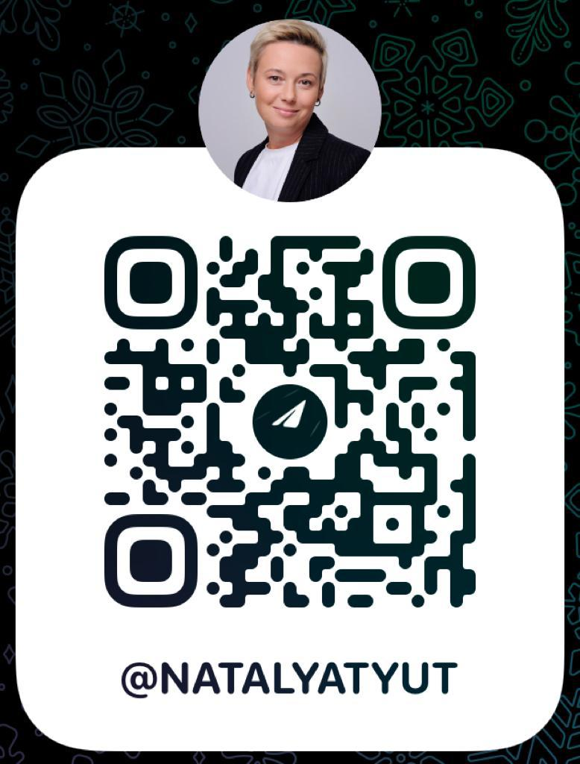
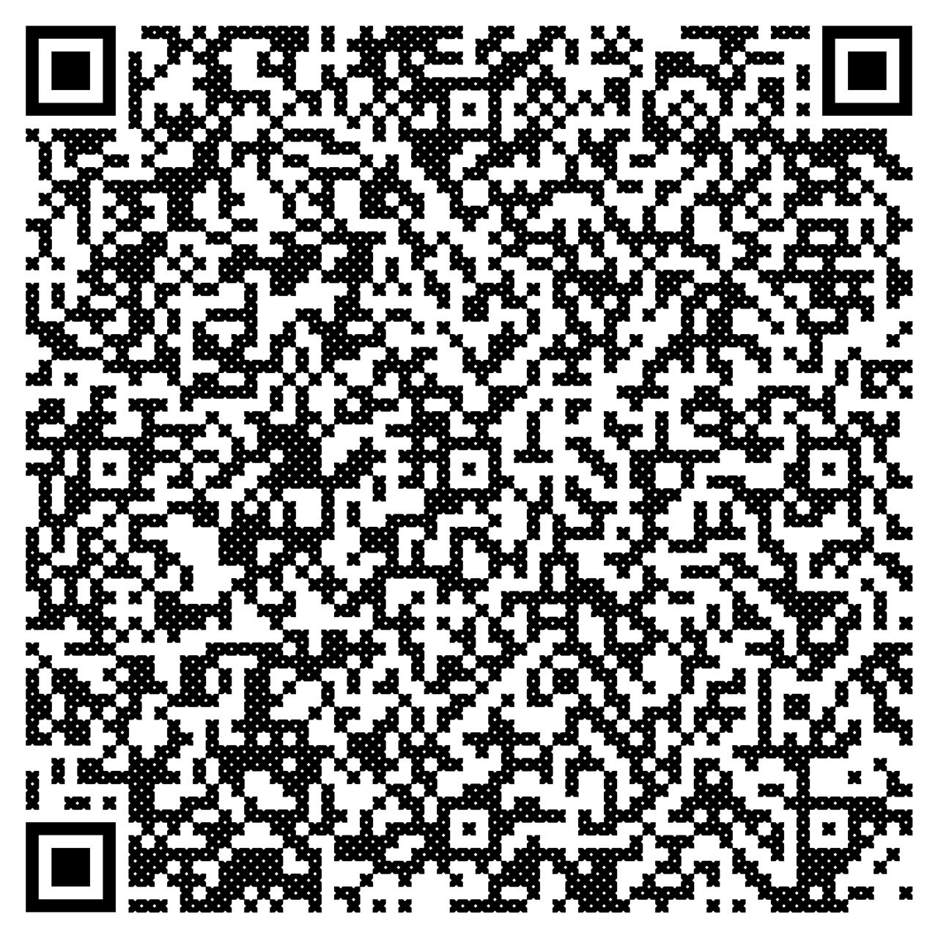
Остаемся на связи с вами
Наталья Тютикова
@natalyatyut
Юрий Власенко
yuvlasenko@thebestpractice.ru

